Slide 1

APRESENTAÇÃO DE CONCLUSÃO DE CURSO
ANALISE E DESENVOLVIMENTO DE SISTEMAS

Slide 2
SISTEMA SIMPLE LINHA DE PRODUÇÃO
COM RFID
SIGTEMP SOLUTIONS

Slide 3
SOBRE A TECNOLOGIA RFID
RFID(INDENTIFICAÇÃO POR RADIO FREQUÊNCIA)É UMA TECNOLOGIA ANTIGA QUE APARECEU NO SECULO XIX COM O AVANÇO DO ESTUDO SOBRE ELETROMAGNETISMO.
HOJE ESTA SENDO MUITO UTILIZADA EM MERCADOS AUTONOMOS, LINHA DE PRODUÇÃO DE INDRUSTRIAS, ARMAZENAGEM DENTRE OUTRAS UTILIDADES

Slide 4
EXISTEM ALGUNS TIPOS DE ETIQUETAS DE RFID SEPARADO EM DUAS CLASSES DIFERETES:
AS PASSIVAS – QUE RECEBEM ENERGIA DO LEITOR PARA EFETUAR A VERIFICAÇÃO DOS DADOS QUE JÁ ESTÁ GUARDADA NAS ETIQUETAS, POREM EXISTE ALGUMAS QUE PODEM SER REGRAVADAS QUE SÃO CONSIDERADAS SEMI-PASSIVAS.
AS ATIVAS – QUE JÁ TEM UMA FONTE DE ENERGIA INTERNA, TEM UM RAIO MAIOR PARA A LEITURA DOS DADOS, ÉMAIS RESISTENTES A HAMBIENTES HOSTIS.

Slide 5
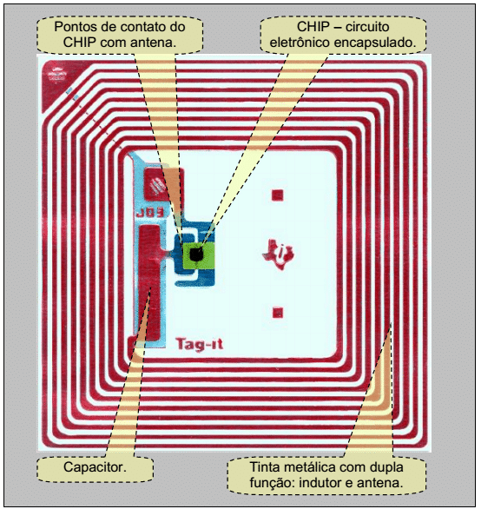
EXEMPLO DE CONSTRUÇÃO TAG RFID PASSIVA E ATIVA

Slide 6
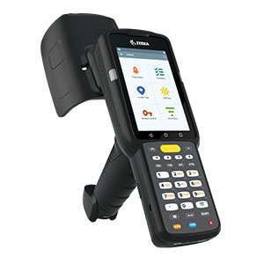
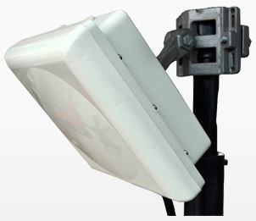
LEITOR MANUAL DE RFID PASSIVOS E ATIVOS
ANTENA LEITORA DE RFID

Slide 7
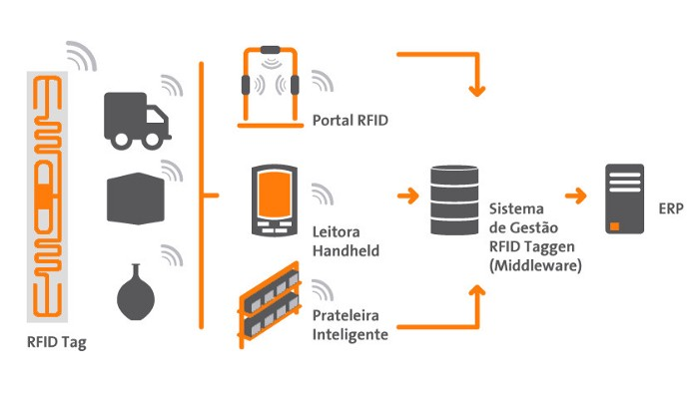
EXEMPLOS DE USO DO RFID

Slide 8
SOBRE O SISTEMA
VAMOS UTILIZAR PARA O DESENVOLVIMENTO DO SISTEMA A LINGUAGEM C# .NET E WINDOWS FORM PARA O DESENVOLVER A INTERFACE DO PROGRAMA E
PARA O BANCO DE DADOS SERÁ UTILIZADO O ACESS.

Slide 9
PORQUE A CRIAÇÃO DE UM SISTEMA NOVO?
PORQUE NÃO UTILIZAR UM SISTEMA JÁ EXISTENTE DE MRP, ERP?
EFETUANDO UMA BREVE PESQUISA FOI DESCOBERTO QUE UM SISTEMA NOVO SAI MAIS CARO DO QUE UM SISTEMA JÁ PRONTO, DEVIDO A CONTRATAÇÃO DE UMA EQUIPE PARA DESENVOLVIMENTO, PARA A INTEGRAÇÃO E MANUTENÇÃO
MAS O PRINCIPAL MOTIVO DO CLIENTE ESTÁ PEDINDO UM APLICATIVO NOVO, É QUE OS EXISTENTENTE NO MERCADO NÃO ATENDE A NECESSIDADE ESPECIFICA DA EMPRESA.

Slide 10
O SISTEMA VAI CONTER TIPOS DIFERENTES DE AUTENTICAÇÃO DE USUARIOS PARA DIFERENTES TIPOS DE ACESSOS, ONDE O TRABALHADOR DE CADA SETOR SÓ VAI PODER UTILIZAR ALGUMAS PARTES DO SISTEMA
PARA A DEMONSTRAÇÃO VAI SER UTILIZADO UMA SENHA DE ALTO NIVEL PARA DEMONSTRAR TODAS AS TELAS DO SISTEMA

Slide 11

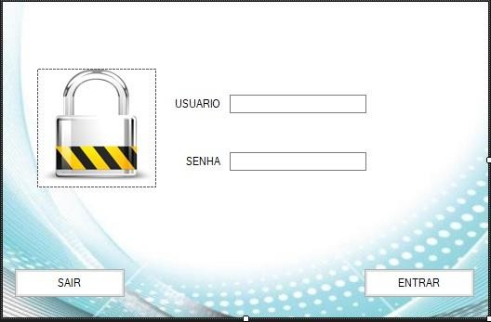
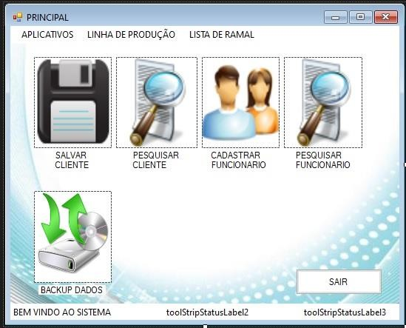
CARREGAMENTO
TELA DE LOGIN
TELA PRINCIPAL

Slide 12

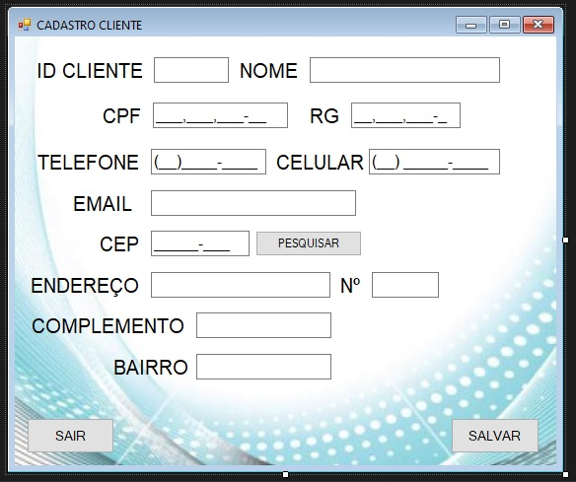
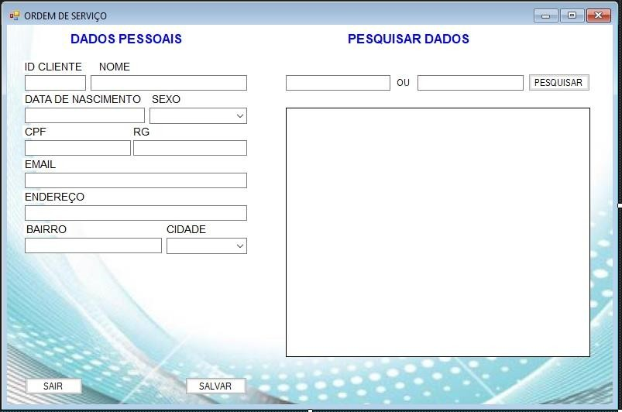

Slide 13
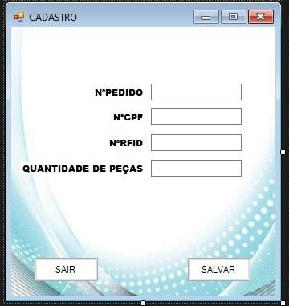
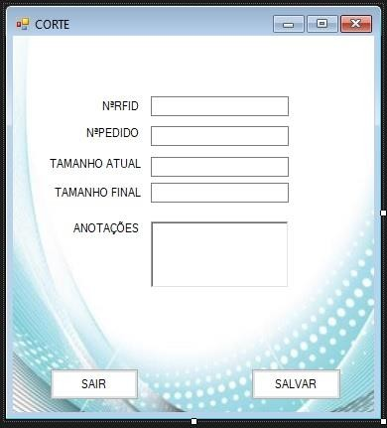
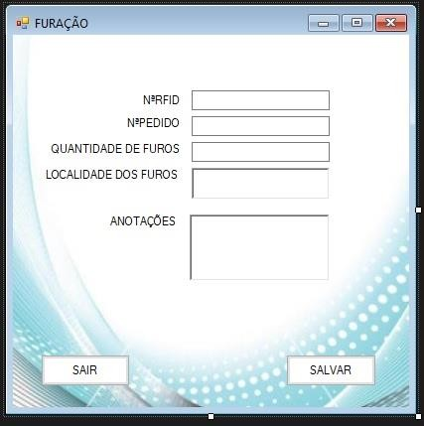

Slide 14
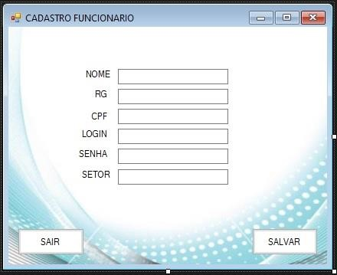
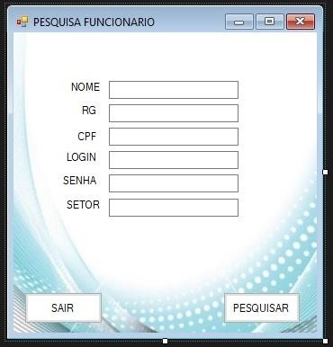

Slide 15
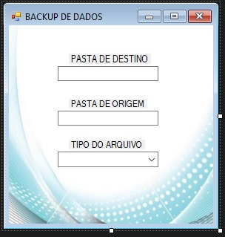
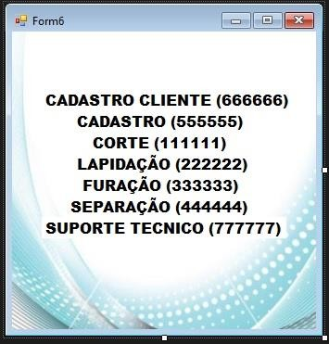

Slide 16
FIM

